Slide 1

Chào mừng quý thầy cô về dự giờ lớp 3A
Giáo viên:Nguyễn Thúy Hà
Môn: Tiếng Việt

Slide 2
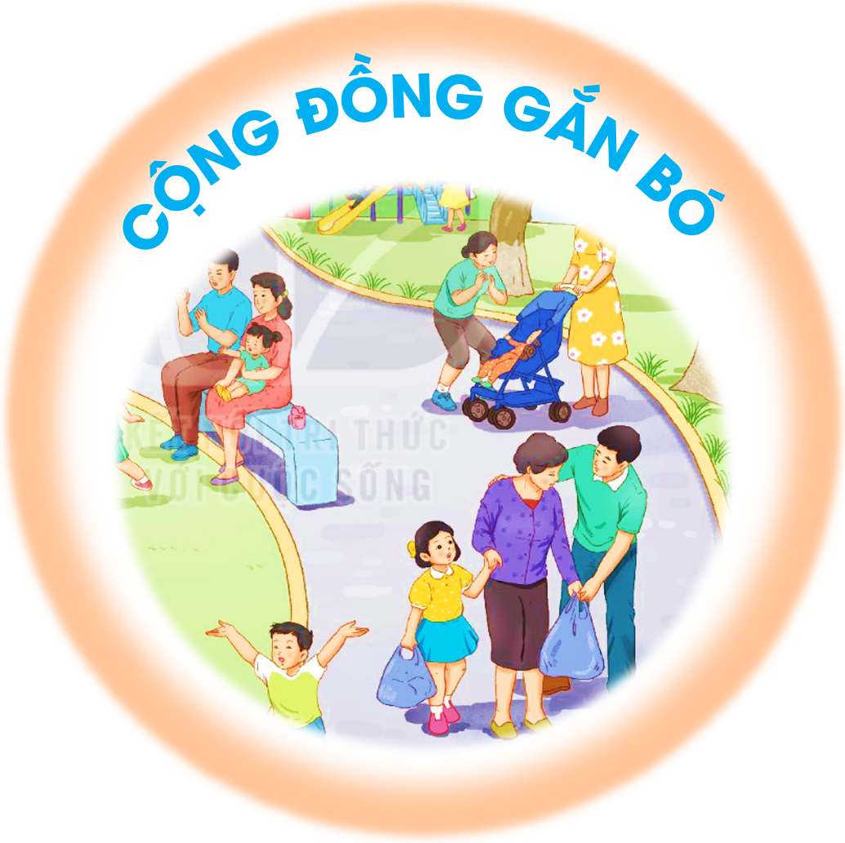


Slide 3
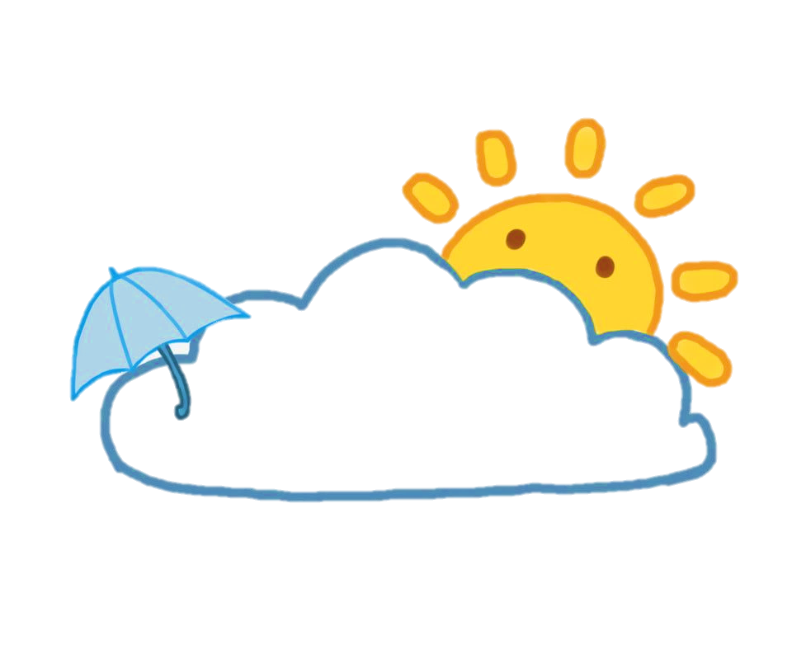
ĐI TÌM MẶT TRỜI
BÀI 26
BÀI 26
TIẾT 1: ĐỌC

Slide 4


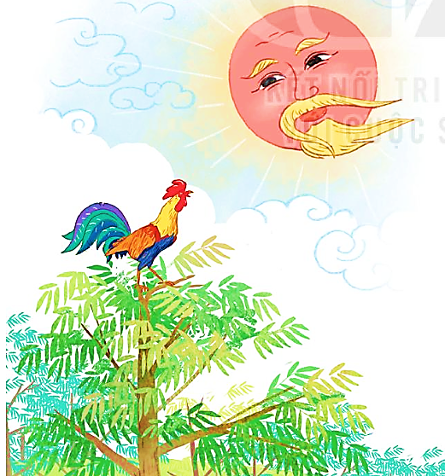
ĐI TÌM MẶT TRỜI
BÀI 26
BÀI 26
Hãy tưởng tượng: Nếu không có mặt trời, điều gì sẽ xảy ra?

Slide 5

ĐỌC
ĐI TÌM MẶT TRỜI
Ngày xưa, muôn loài sống trong rừng già tối tăm, ẩm ướt. Gõ kiến được giao nhiệm vụ đến các nhà hỏi xem ai có thể đi tìm mặt trời.
Gõ kiến gõ cửa nhà công, công mải múa. Gõ cửa nhà liếu điếu, liếu điếu bận cãi nhau. Gõ cửa nhà chích chòe, chích chòe mải hót,… Chỉ có gà trống nhận lời đi tìm mặt trời.
Gà trống bay từ bụi mây lên rừng nứa. Từ rừng rứa lên rừng lim. Từ rừng lim lên rừng chò. Gà trống bay đến cây chò cao nhất, nhìn lên thấy mây bồng bềnh và sao nhấp nháy. Nó đậu ở đấy chờ mặt trời.
Gió lạnh rít ù ù. Mấy lần gà trống suýt ngã. Nó quắp những ngón chân thật chặt vào thân cây. Chờ mãi, đợi mãi… Nghĩ thương các bạn sống trong tối tăm, ẩm ướt, gà trống đấm ngực kêu to:
- Trời đất ơi… ơi… !
Kì lạ thay, gà trống vừa dứt tiếng kêu đầu thì sương tan. Dứt tiếng kêu thứ hai, sao lặn. Dứt tiếng kêu thứ ba, đằng đông ửng sáng, mặt trời hiện ra. Mặt trời vươn những cánh tay ánh sáng đính lên đầu gà trống một cụm lửa hồng.
Gà trống vui sướng bay về. Bay tới đâu, ánh sáng theo đến đấy. Đất rừng tươi như tranh vẽ.
Từ đó, khi gà trống cất tiếng gáy là mặt trời hiện ra, chiếu ánh sáng cho mọi người, mọi vật.

Slide 6



ĐỌC
ĐI TÌM MẶT TRỜI
Ngày xưa, muôn loài sống trong rừng già tối tăm, ẩm ướt. Gõ kiến được giao nhiệm vụ đến các nhà hỏi xem ai có thể đi tìm mặt trời.
Gõ kiến gõ cửa nhà công, công mải múa. Gõ cửa nhà liếu điếu, liếu điếu bận cãi nhau. Gõ cửa nhà chích chòe, chích chòe mải hót,… Chỉ có gà trống nhận lời đi tìm mặt trời.
Gà trống bay từ bụi mây lên rừng nứa. Từ rừng rứa lên rừng lim. Từ rừng lim lên rừng chò. Gà trống bay đến cây chò cao nhất, nhìn lên thấy mây bồng bềnh và sao nhấp nháy. Nó đậu ở đấy chờ mặt trời.
Gió lạnh rít ù ù. Mấy lần gà trống suýt ngã. Nó quắp những ngón chân thật chặt vào thân cây. Chờ mãi, đợi mãi… Nghĩ thương các bạn sống trong tối tăm, ẩm ướt, gà trống đấm ngực kêu to:
- Trời đất ơi… ơi… !
Kì lạ thay, gà trống vừa dứt tiếng kêu đầu thì sương tan. Dứt tiếng kêu thứ hai, sao lặn. Dứt tiếng kêu thứ ba, đằng đông ửng sáng, mặt trời hiện ra. Mặt trời vươn những cánh tay ánh sáng đính lên đầu gà trống một cụm lửa hồng.
Gà trống vui sướng bay về. Bay tới đâu, ánh sáng theo đến đấy. Đất rừng tươi như tranh vẽ.
Từ đó, khi gà trống cất tiếng gáy là mặt trời hiện ra, chiếu ánh sáng cho mọi người, mọi vật.

Slide 7

ĐỌC
ĐI TÌM MẶT TRỜI
rừng già
Ngày xưa, muôn loài sống trong rừng già tối tăm, ẩm ướt. Gõ kiến được giao nhiệm vụ đến các nhà hỏi xem ai có thể đi tìm mặt trời.
Gõ kiến gõ cửa nhà công, công mải múa. Gõ cửa nhà liếu điếu, liếu điếu bận cãi nhau. Gõ cửa nhà chích chòe, chích chòe mải hót,… Chỉ có gà trống nhận lời đi tìm mặt trời.
liếu điếu,
chích chòe,
liếu điếu: loài chim nhỏ, lông màu xám, tiếng hót như tên gọi của nó.

Slide 8
ĐỌC
ĐI TÌM MẶT TRỜI
rừng nứa.
Gà trống bay từ bụi mây lên rừng nứa. Từ rừng rứa lên rừng lim. Từ rừng lim lên rừng chò. Gà trống bay đến cây chò cao nhất, nhìn lên thấy mây bồng bềnh và sao nhấp nháy. Nó đậu ở đấy chờ mặt trời.
Gió lạnh rít ù ù. Mấy lần gà trống suýt ngã. Nó quắp những ngón chân thật chặt vào thân cây. Chờ mãi, đợi mãi… Nghĩ thương các bạn sống trong tối tăm, ẩm ướt, gà trống đấm ngực kêu to:
- Trời đất ơi… ơi… !
rừng lim.
rừng chò.
quắp

Slide 9
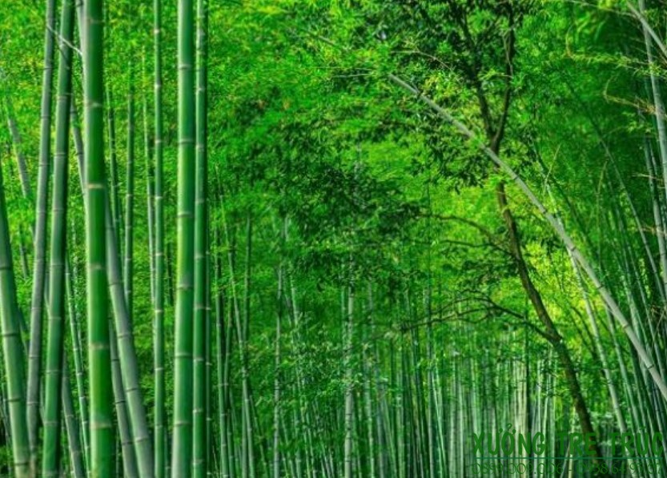
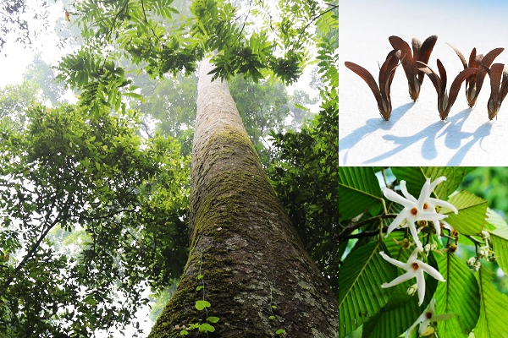
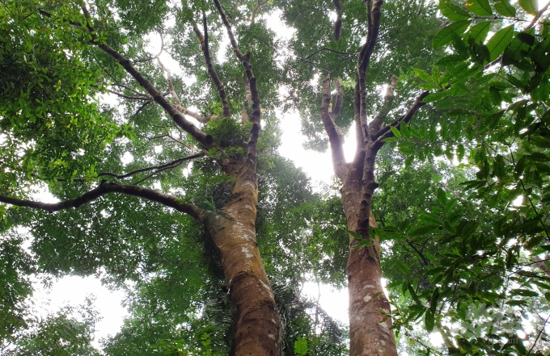
ĐỌC
Giải nghĩa từ
nứa: là tên gọi chung chỉ các loại cây thuộc họ tre nhưng vách thân sinh khí mỏng.
lim: là cây gỗ cứng, chắc, nặng, không bị mỗi mọt, có màu hơi nâu đến nâu thẫm, khả năng chịu lực nén tốt.
chò: cây gỗ lớn, thân tròn thẳng dài, thân màu nâu bạc, vỏ nứt dọc.

Slide 10
ĐỌC
Luyện đọc câu
Gà trống bay đến cây chò cao nhất, nhìn lên thấy mây bồng bềnh và sao nhấp nháy.
- Trời đất ơi… ơi… !

Slide 11
ĐỌC
ĐI TÌM MẶT TRỜI
Kì lạ thay, gà trống vừa dứt tiếng kêu đầu thì sương tan. Dứt tiếng kêu thứ hai, sao lặn. Dứt tiếng kêu thứ ba, đằng đông ửng sáng, mặt trời hiện ra. Mặt trời vươn những cánh tay ánh sáng đính lên đầu gà trống một cụm lửa hồng.
Gà trống vui sướng bay về. Bay tới đâu, ánh sáng theo đến đấy. Đất rừng tươi như tranh vẽ.
Từ đó, khi gà trống cất tiếng gáy là mặt trời hiện ra, chiếu ánh sáng cho mọi người, mọi vật.
Mặt trời vươn những cánh tay ánh sáng đính lên đầu gà trống một cụm lửa hồng.

Slide 12
LUYỆN ĐỌC LẠI
ĐI TÌM MẶT TRỜI
Ngày xưa, muôn loài sống trong rừng già tối tăm, ẩm ướt. Gõ kiến được giao nhiệm vụ đến các nhà hỏi xem ai có thể đi tìm mặt trời.
Gõ kiến gõ cửa nhà công, công mải múa. Gõ cửa nhà liếu điếu, liếu điếu bận cãi nhau. Gõ cửa nhà chích chòe, chích chòe mải hót,… Chỉ có gà trống nhận lời đi tìm mặt trời.
Gà trống bay từ bụi mây lên rừng nứa. Từ rừng rứa lên rừng lim. Từ rừng lim lên rừng chò. Gà trống bay đến cây chò cao nhất, nhìn lên thấy mây bồng bềnh và sao nhấp nháy. Nó đậu ở đấy chờ mặt trời.
Gió lạnh rít ù ù. Mấy lần gà trống suýt ngã. Nó quắp những ngón chân thật chặt vào thân cây. Chờ mãi, đợi mãi… Nghĩ thương các bạn sống trong tối tăm, ẩm ướt, gà trống đấm ngực kêu to:
- Trời đất ơi… ơi… !
Kì lạ thay, gà trống vừa dứt tiếng kêu đầu thì sương tan. Dứt tiếng kêu thứ hai, sao lặn. Dứt tiếng kêu thứ ba, đằng đông ửng sáng, mặt trời hiện ra. Mặt trời vươn những cánh tay ánh sáng đính lên đầu gà trống một cụm lửa hồng.
Gà trống vui sướng bay về. Bay tới đâu, ánh sáng theo đến đấy. Đất rừng tươi như tranh vẽ.
Từ đó, khi gà trống cất tiếng gáy là mặt trời hiện ra, chiếu ánh sáng cho mọi người, mọi vật.

